Slide 1
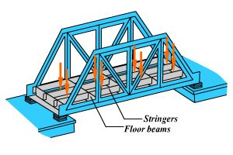
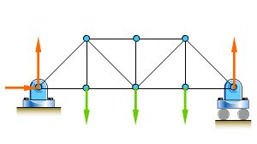
§2-3 平面任意力系的简化
当力系中各力的作用线处于同一平面内且任意分布时，称其为平面任意力系.
平面任意力系实例

Slide 2
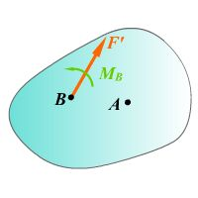
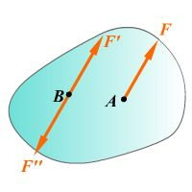
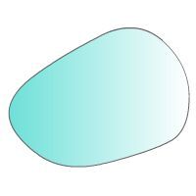
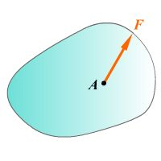




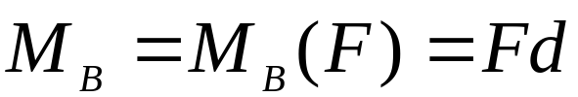
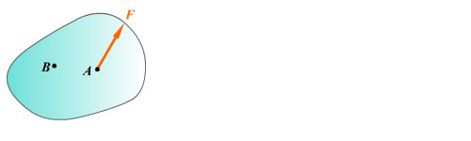
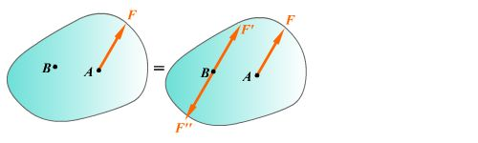
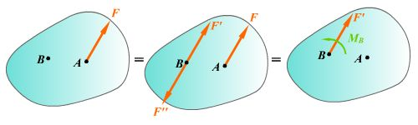
一.力的平移定理
可以把作用在刚体上点 的力 平行移到任一点 ，但必须同时附加一个力偶，这个附加力偶的矩等于原来的力 对新作用点 的矩.

Slide 3
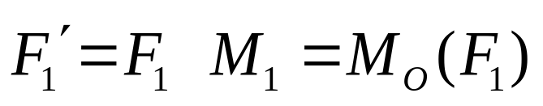
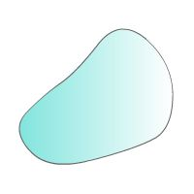
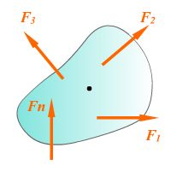
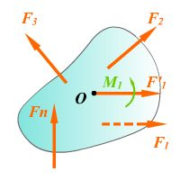
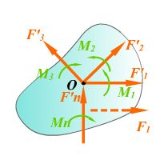
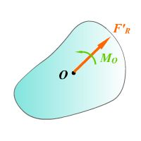
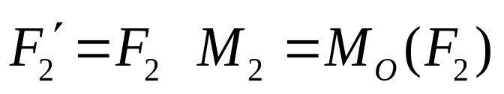
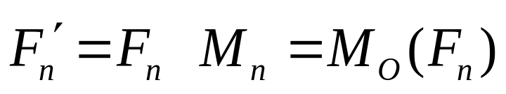
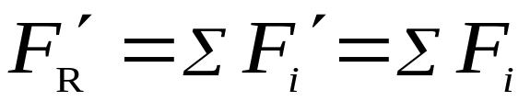
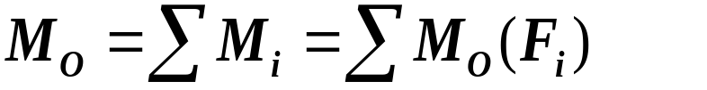
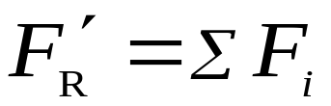
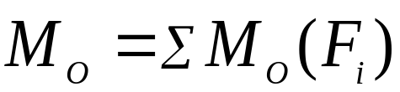
二.平面任意力系向作用面内一点简化·主矢和主矩
主矢
主矩

Slide 4
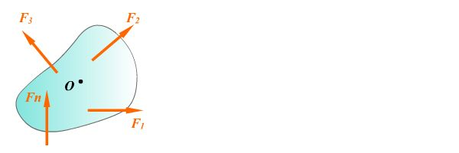
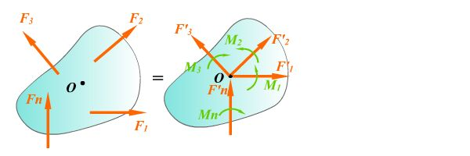
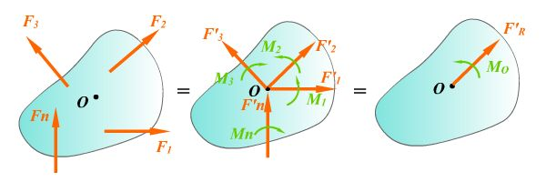
主矢与简化中心无关，而主矩一般与简化中心有关.

Slide 5
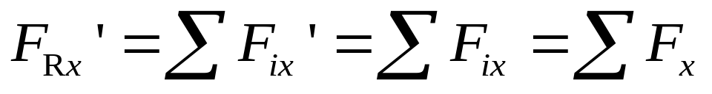
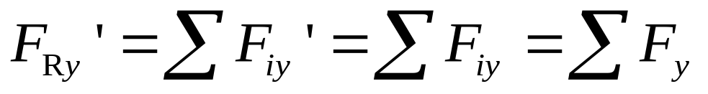
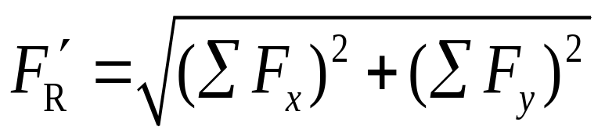
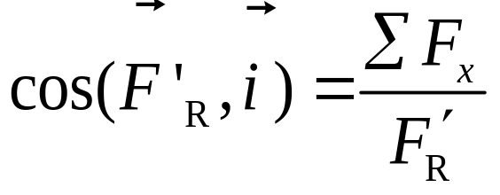
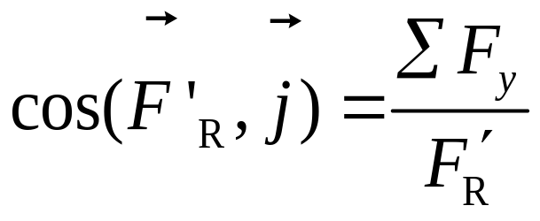
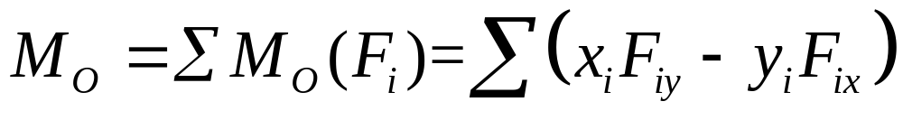
主矢大小
方向
作用点
作用于简化中心上
主矩

Slide 6
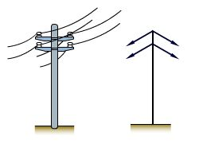
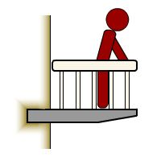
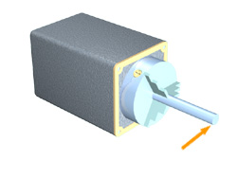
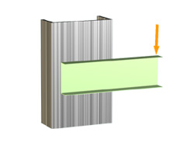
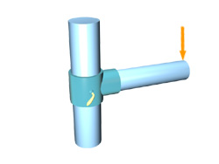
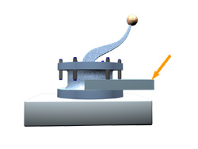
平面固定端约束

Slide 7
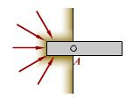
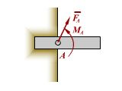
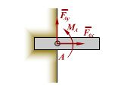
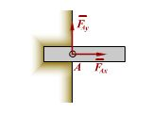
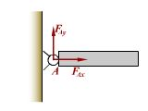
=
=
≠
=

Slide 8
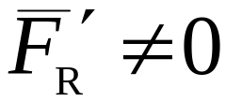
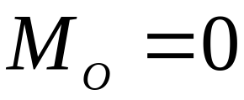
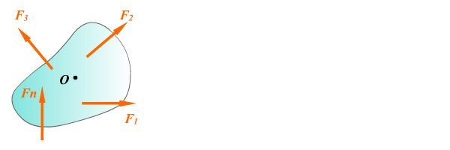
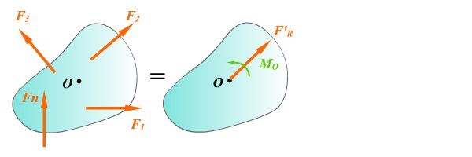
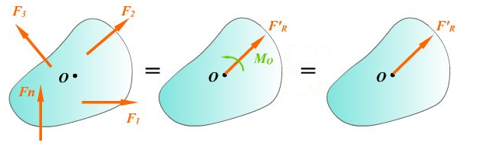
三. 平面任意力系的简化结果分析
合力作用线过简化中心

Slide 9
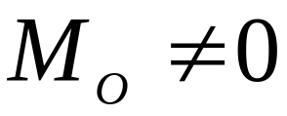
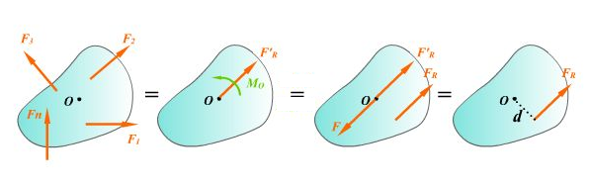
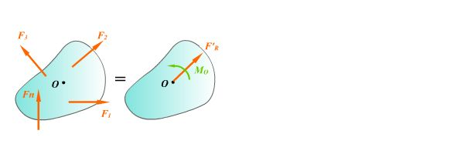






合力，作用线距简化中心
合力矩定理

Slide 10




合力偶
与简化中心的位置无关
若为 点，如何?

Slide 11



平衡
与简化中心的位置无关

Slide 12









例2-11
已知:
求：
力系向 点的简化结果；
合力与 的交点到点 的距离 ；
合力作用线方程。

Slide 13




解：
（1）主矢：
主矩：

Slide 14


（2）求合力及其作用线位置：

Slide 15


（3）求合力作用线方程：

Slide 16
§2-4 平面任意力系的平衡条件和平衡方程
一.平面任意力系的平衡方程
平面任意力系平衡的充要条件是：
力系的主矢和对任意点的主矩都等于零

Slide 17

因为
平面任意力系的平衡方程
平面任意力系平衡的解析条件是：
所有各力在两个任选的坐标轴上的投影的代数和分别等于零，以及各力对于任意一点的矩的代数和也等于零.
一般式

Slide 18







平面任意力系的平衡方程另两种形式
二矩式
两个取矩点连线，不得与投影轴垂直
三矩式
三个取矩点，不得共线

Slide 19









二.平面平行力系的平衡方程
各力不得
与投影轴
垂直
两点连线不得
与各力平行

Slide 20











例2-12
已知：
求：
铰链 和 杆受力.
解：
取 梁，画受力图.

Slide 21










例2-13
已知：
尺寸如图.
求：
轴承 处的约束力.
解：
取起重机，画受力图.

Slide 22










例2-14
已知： .
求：
支座 处的约束力.
取 梁，画受力图.
解：

Slide 23











例2－15
已知：
求：
固定端 处约束力.
解：
取 型刚架，画受力图.
其中

Slide 24





例2-16
已知：
求：
（1）起重机满载和空载时不翻倒，平衡载重 ；
（2） ，轨道 给起重机轮子的约束力.

Slide 25










解：
取起重机，画受力图.
满载时，
为不安全状况
空载时，
为不安全状况

Slide 26







时

